Slide 1
ZJOI2018

Slide 2
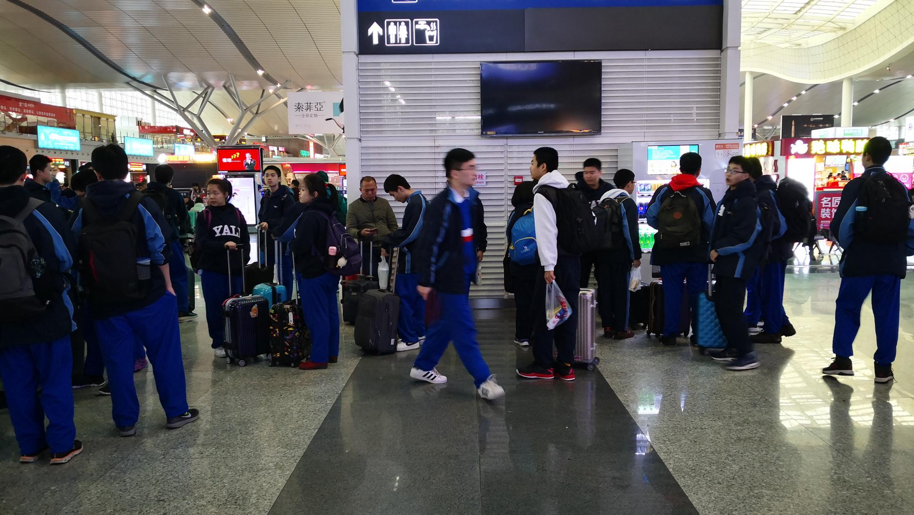

Slide 3
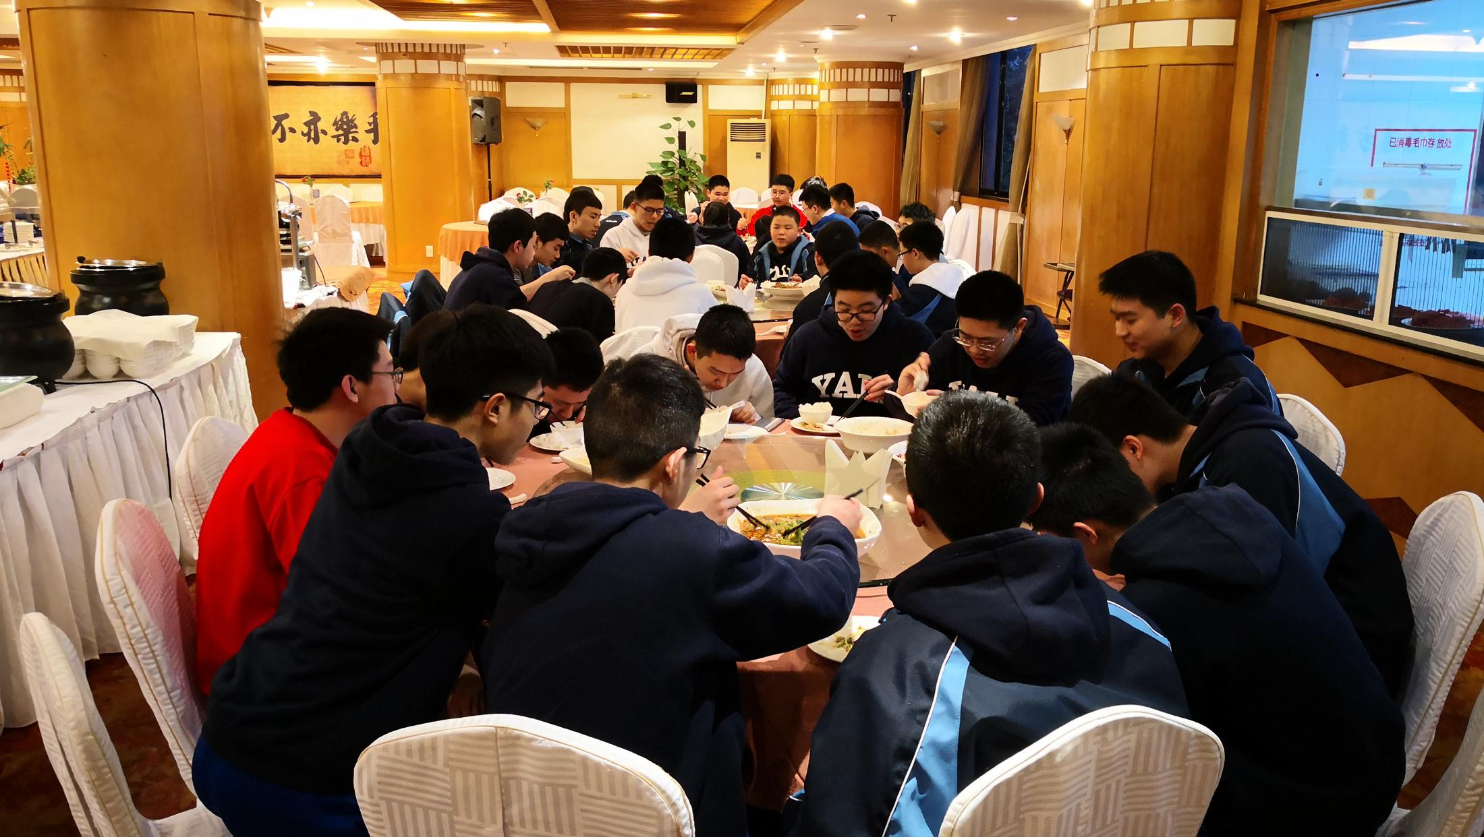

Slide 4
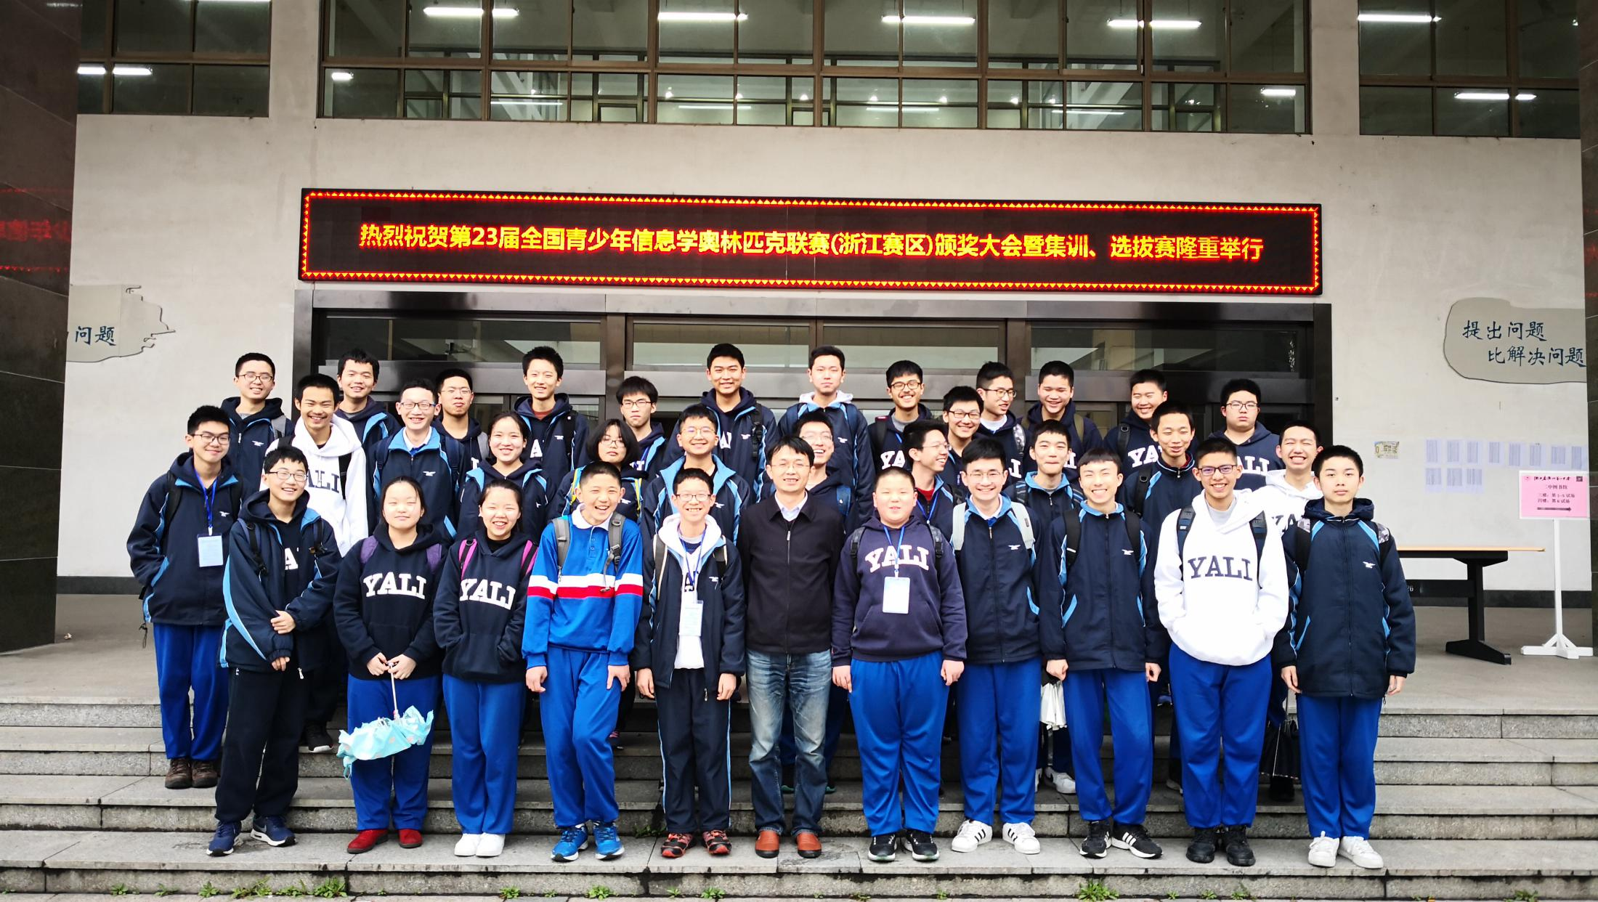

Slide 5
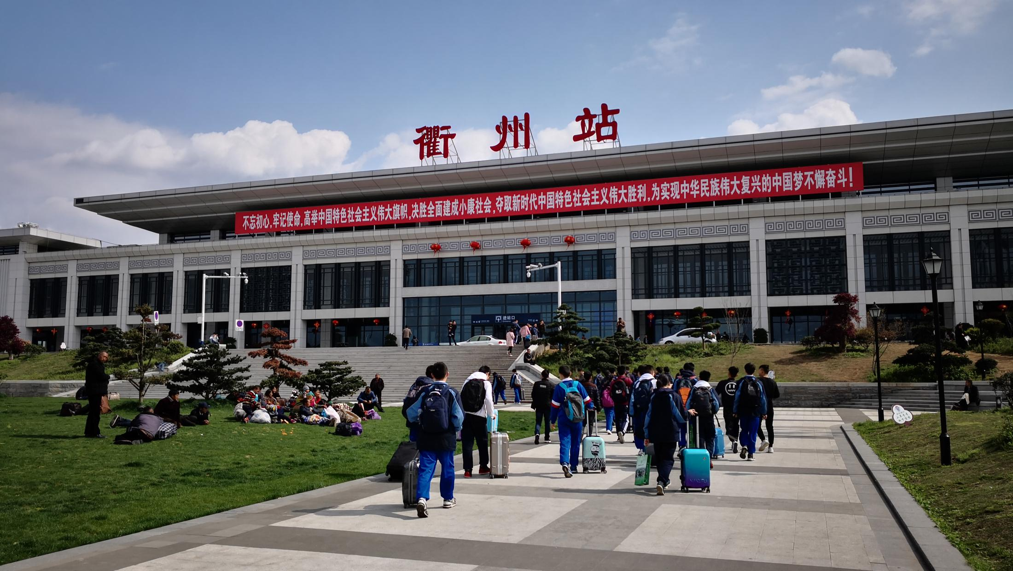

Slide 6
名称 | 学生姓名 | line | history | maze | 总分
ZJSXW1-117 | 段昱 | 50 | 30 | 10 | 90
ZJSXW1-118 | 郭特 | 20 | 30 | 40 | 90
ZJSXW1-119 | 魏罗健 | 30 | 10 | 20 | 60
ZJSXW1-123 | 谭恒楷 | 50 | 10 | 0 | 60
ZJSXW1-124 | 欧阳子绚 | 30 | 30 | 0 | 60
ZJSXW1-129 | 杨光 | 50 | 10 | 0 | 60
ZJSXW1-133 | 杨运城 | 50 | 10 | 0 | 60
ZJSXW1-134 | 刘思睿 | 50 | 10 | 0 | 60
ZJSXW1-122 | 肖子凯 | 20 | 30 | 0 | 50
ZJSXW1-127 | 何东楠 | 30 | 10 | 0 | 40
ZJSXW1-136 | 刘洁松 | 30 | 10 | 0 | 40
ZJSXW1-138 | 吴佳英 | 30 | 10 | 0 | 40
ZJSXW1-139 | 肖士程 | 30 | 10 | 0 | 40
ZJSXW1-146 | 袁萌宇 | 10 | 30 | 0 | 40
ZJSXW1-149 | 胡昊 | 30 | 10 | 0 | 40
ZJSXW1-150 | 罗恺 | 30 | 10 | 0 | 40
ZJSXW1-121 | 荣易 | 20 | 10 | 0 | 30
名称 | 学生姓名 | line | history | maze | 总分
ZJSXW1-140 | 易兰萱 | 20 | 10 | 0 | 30
ZJSXW1-142 | 周禹 | 10 | 0 | 20 | 30
ZJSXW1-147 | 曹歆蕤 | 20 | 10 | 0 | 30
ZJSXW1-125 | 向尔格 | 10 | 10 | 0 | 20
ZJSXW1-130 | 曾乐天 | 10 | 10 | 0 | 20
ZJSXW1-131 | 张雨辰 | 10 | 10 | 0 | 20
ZJSXW1-135 | 张嘉威 | 20 | 0 | 0 | 20
ZJSXW1-144 | 刘帅 | 10 | 10 | 0 | 20
ZJSXW1-120 | 罗宇琦 | 0 | 10 | 0 | 10
ZJSXW1-126 | 周陶铸 | 0 | 10 | 0 | 10
ZJSXW1-128 | 汪韬 | 10 | 0 | 0 | 10
ZJSXW1-137 | 邓一轩 | 0 | 10 | 0 | 10
ZJSXW1-141 | 谢雅真 | 0 | 10 | 0 | 10
ZJSXW1-143 | 洪熠佳 | 0 | 10 | 0 | 10
ZJSXW1-145 | 李宗儒 | 10 | 0 | 0 | 10
ZJSXW1-151 | 黄子益 | 0 | 10 | 0 | 10
ZJSXW1-132 | 曾一航 | 0 | 0 | 0 | 0
ZJSXW1-148 | 熊程远 | 0 | 0 | 0 | 0

Slide 7
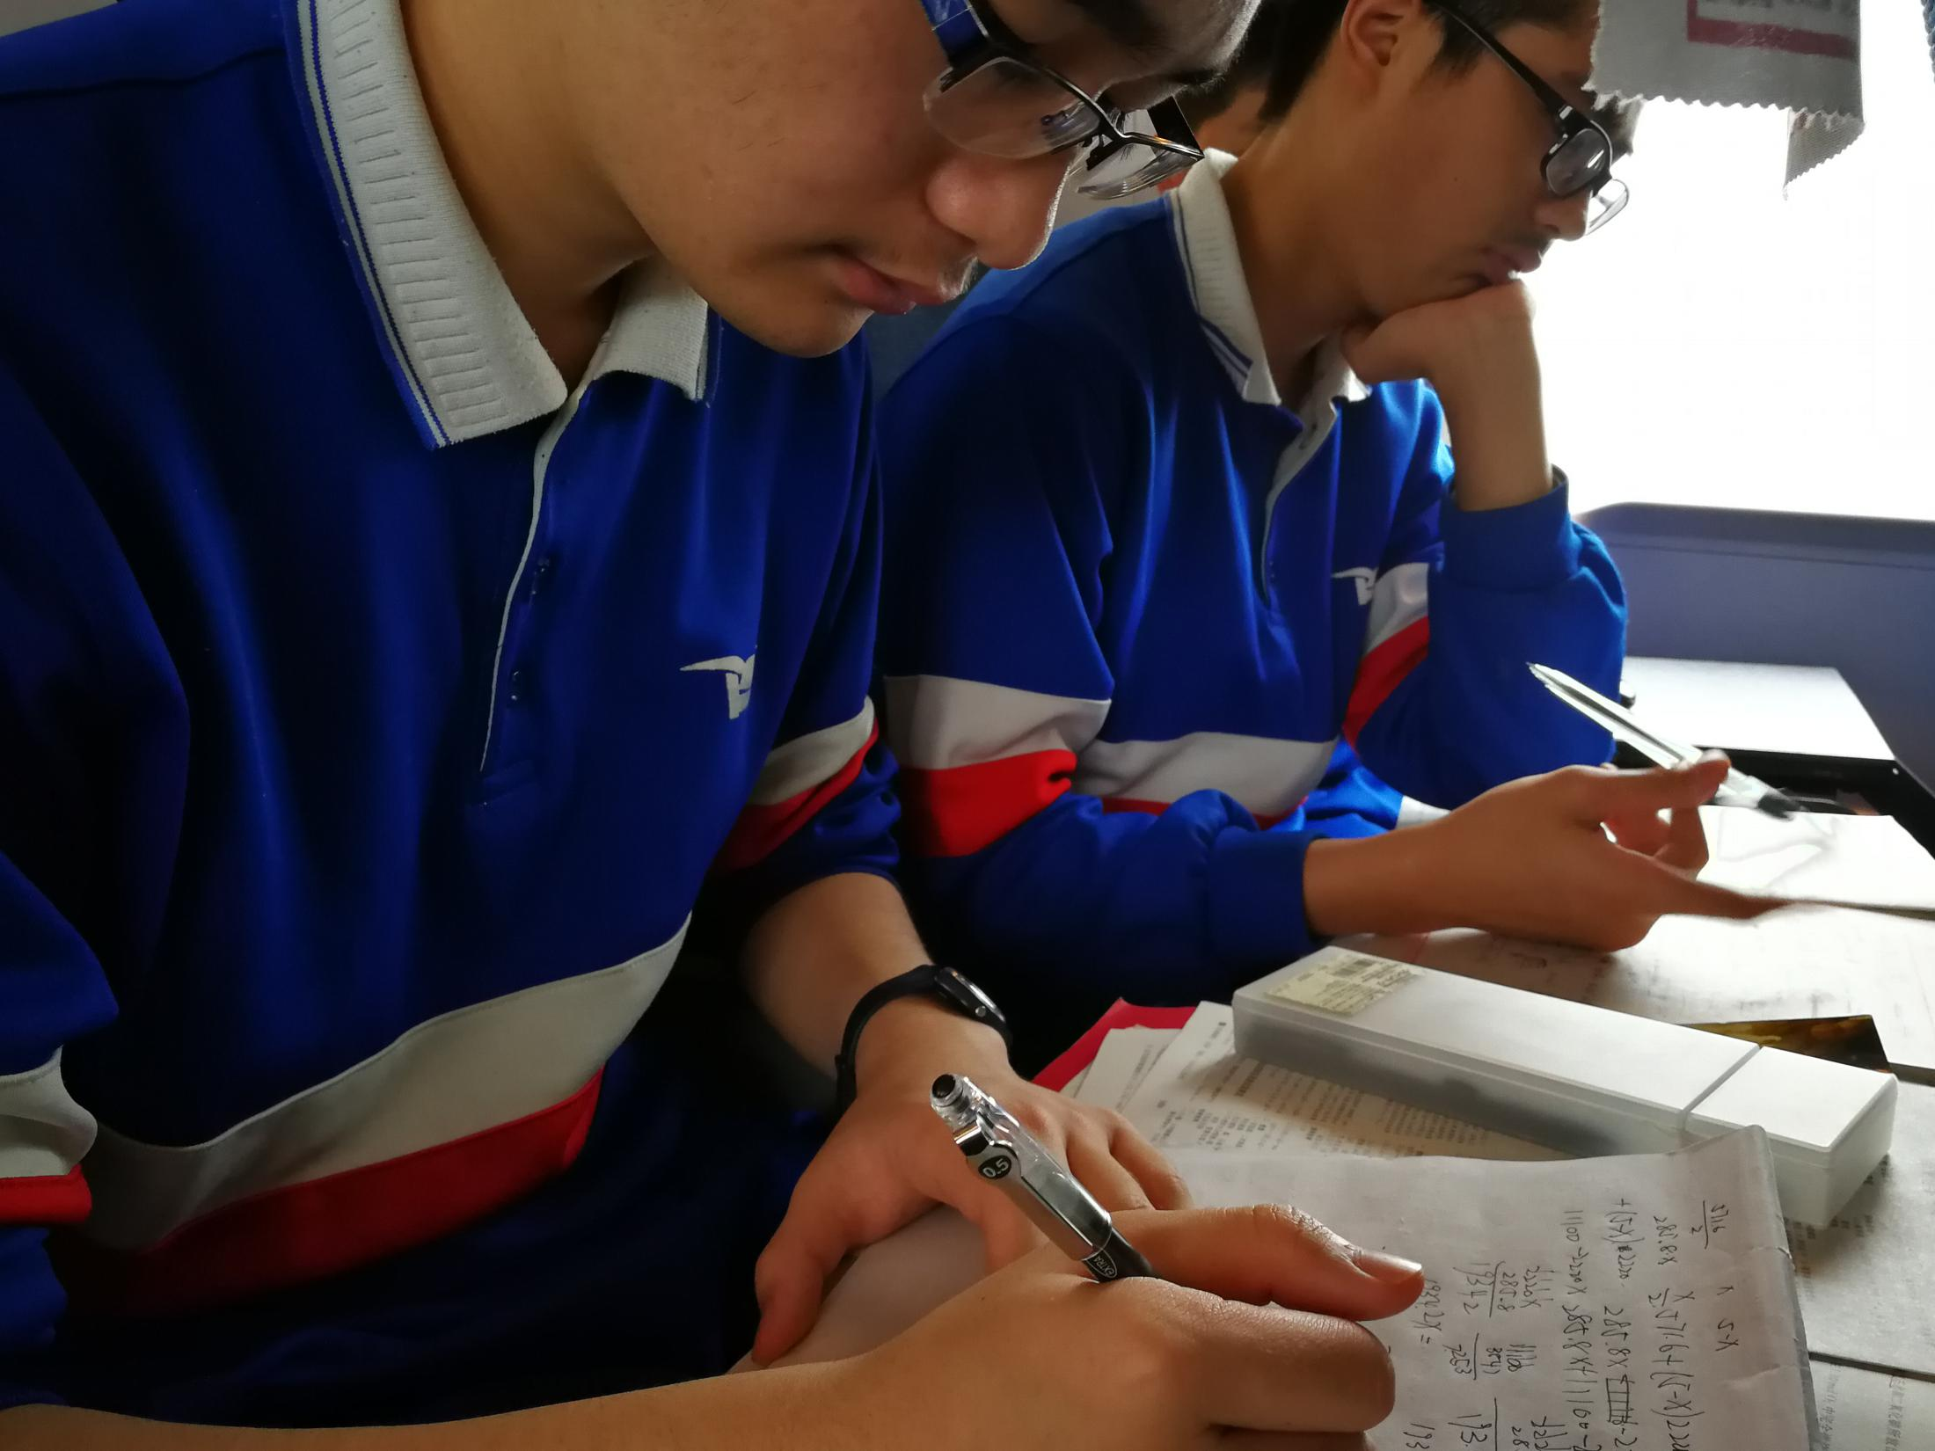

Slide 8
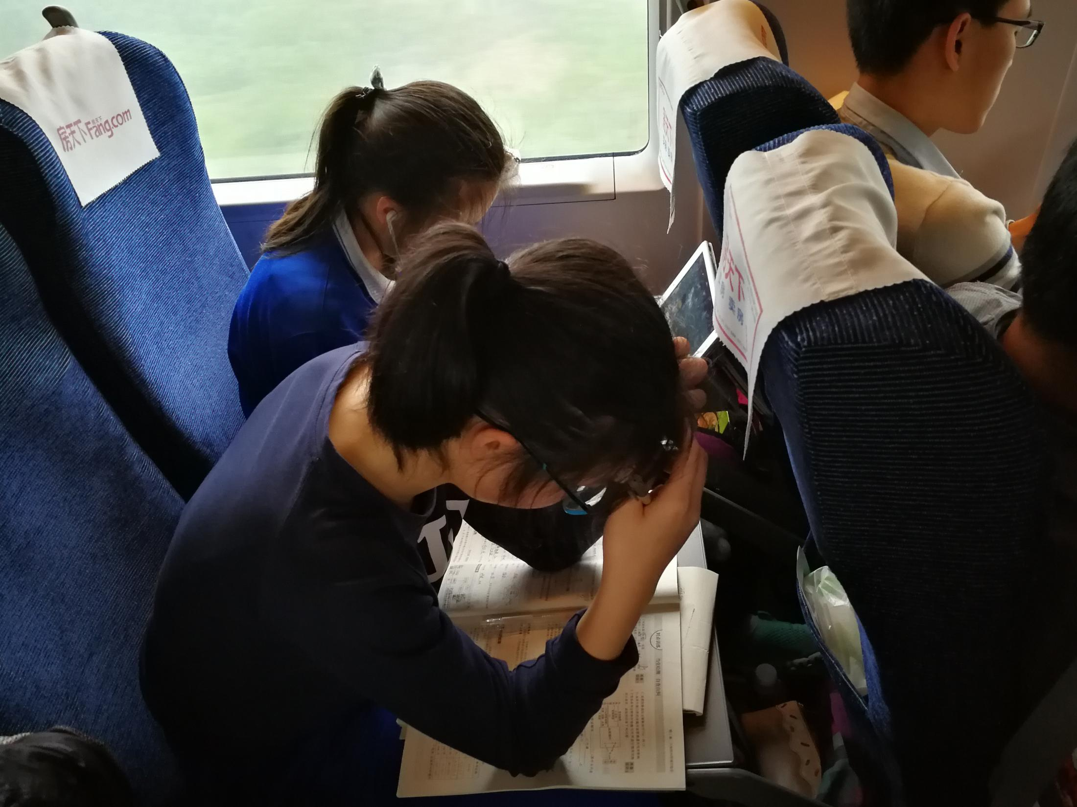

Slide 9
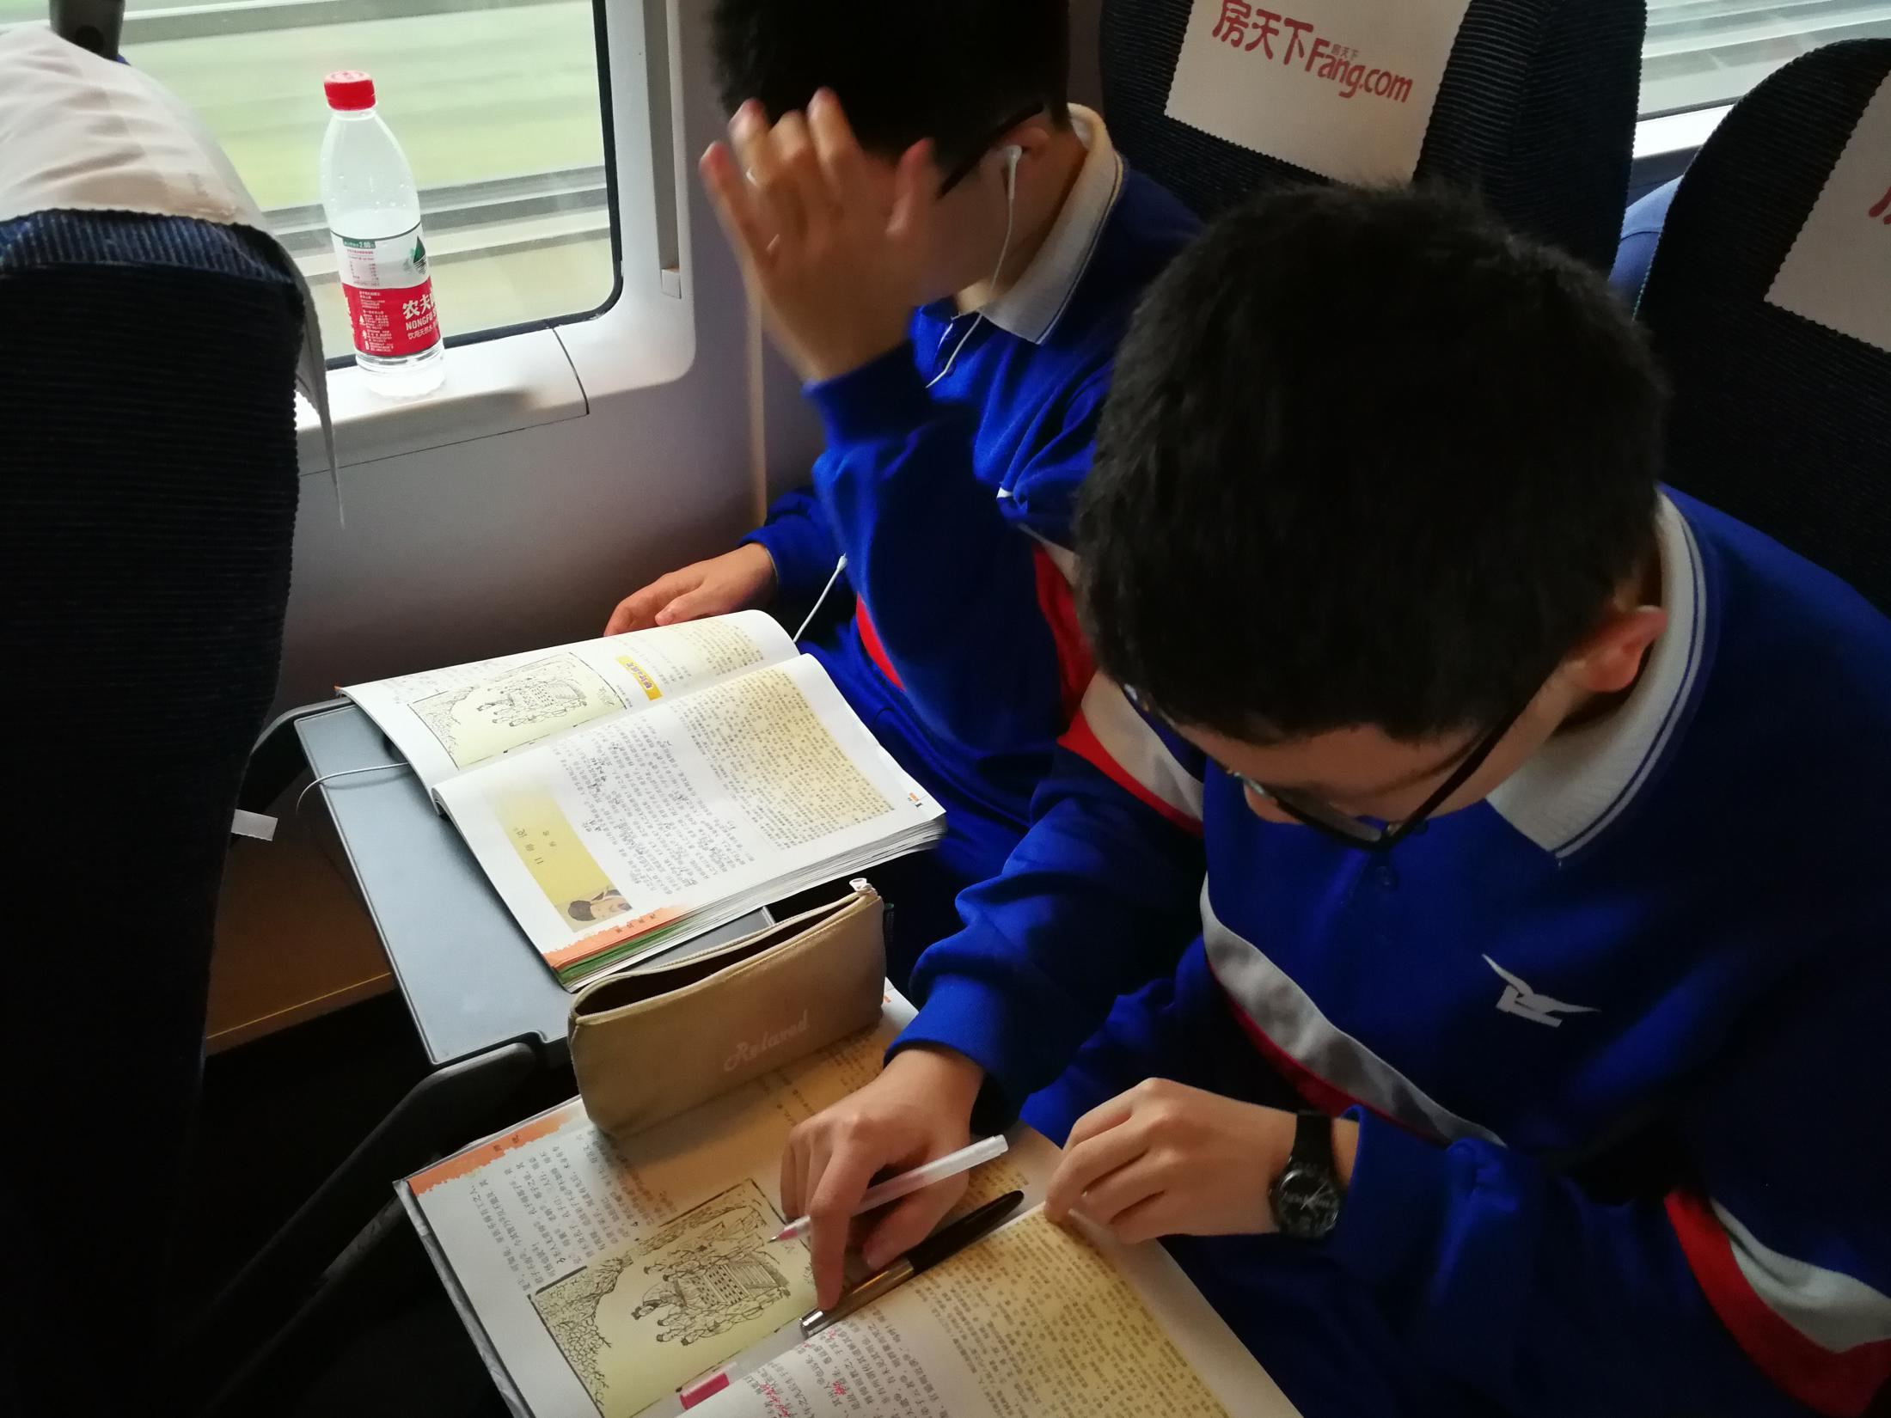

Slide 10
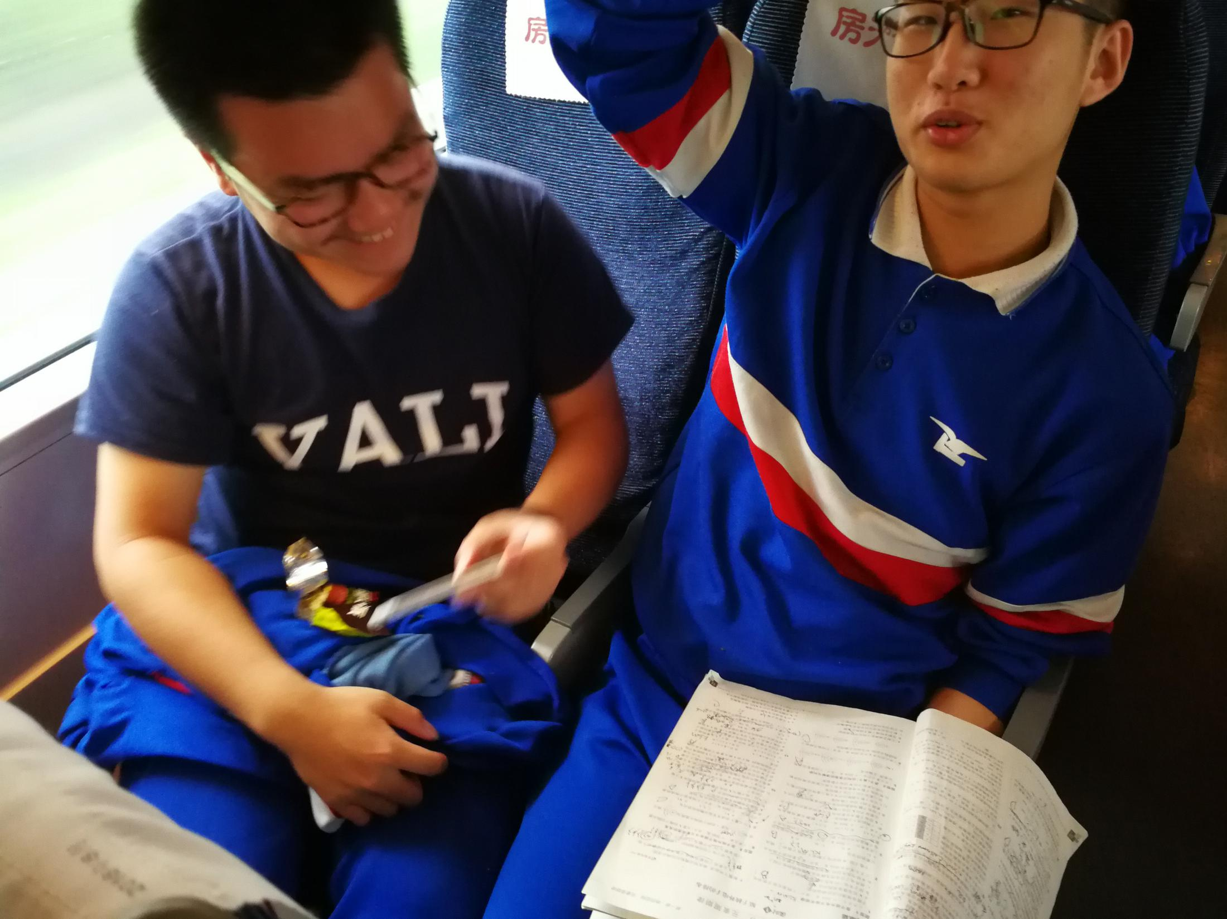

Slide 11
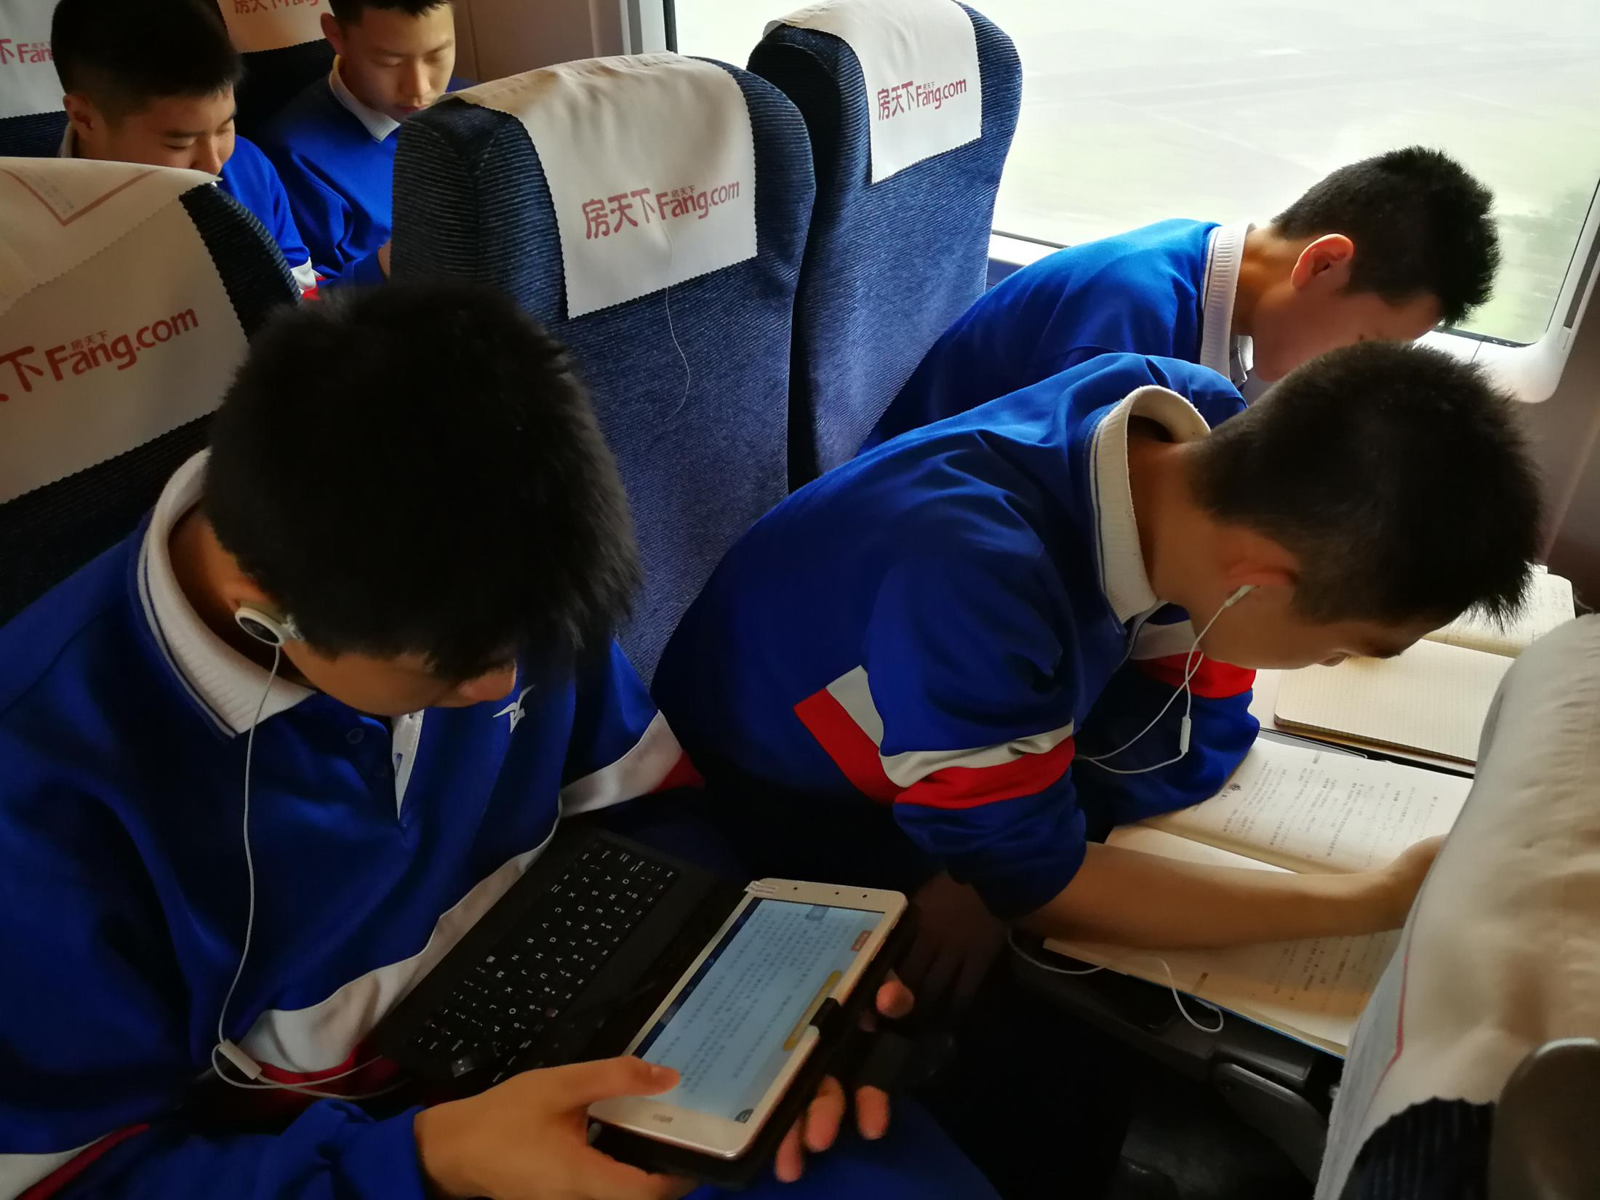

Slide 12
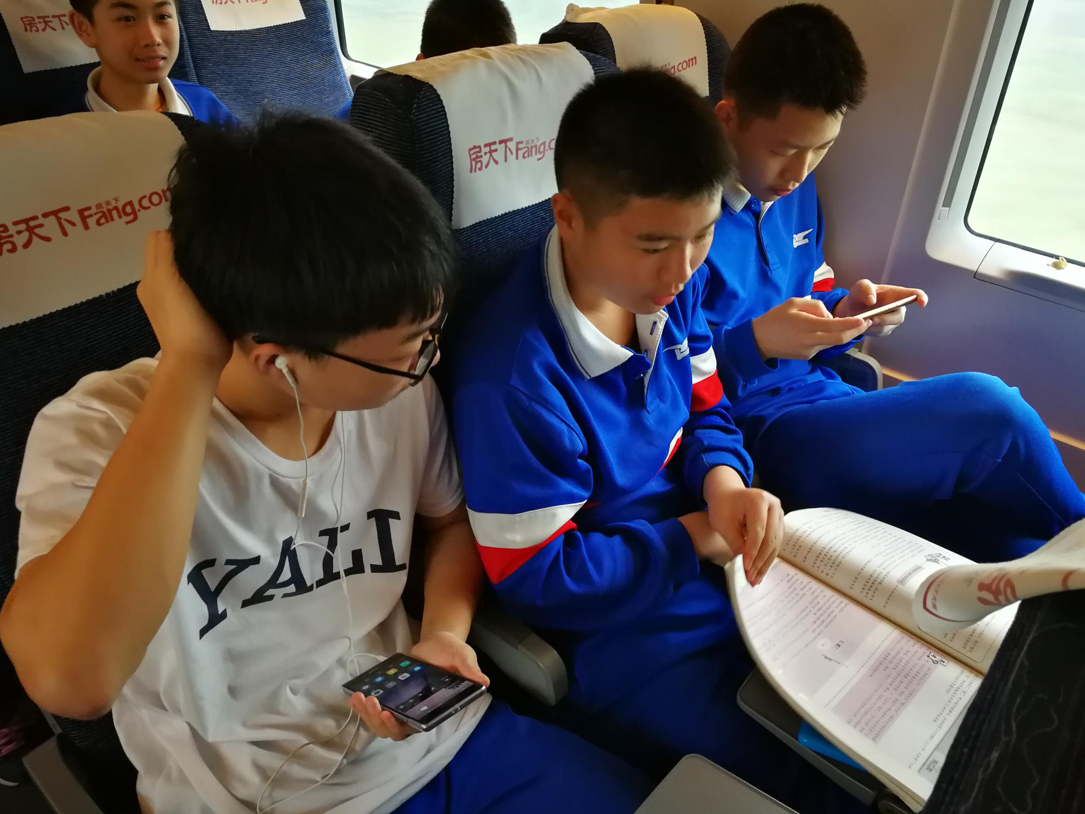

Slide 13
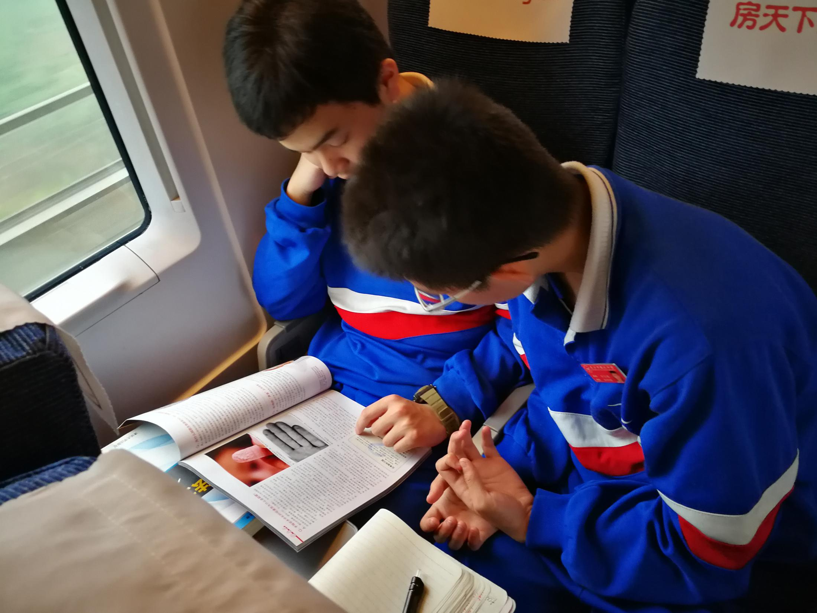

Slide 14
